Slide 1
研究生课程
数字图像处理
Digital Image Processing

Slide 2
图像复原与重建
图像增强功能相似，图像复原目的改善图像质量：
图像增强主要是一个主观过程，不考虑图像是如何退化的，而是试图采用各种技术来增强图像的视觉效果。
图像增强可以不顾增强后的图像是否失真，图像复原是一个客观过程，需要知道图像退化的机制和过程等先验知识。
图像增强被认为是一种对比度拉伸，提供给用户喜欢接收的图像；而图像复原技术追求复原原始图像的最优估值。图像复原技术可以使用空间域或频率域滤波器实现。

Slide 3
图像复原与重建
退化是指由于成像系统各种因素的影响，使得图像质量降低
引起图像退化的原因
透镜像差/色差
聚焦不准(失焦，限制了图像锐度)
模糊(限制频谱宽度)
抖动(机械、电子)
噪声(是一个统计过程)

Slide 4
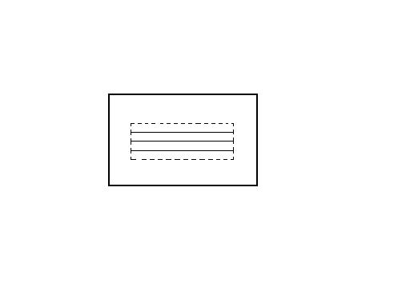
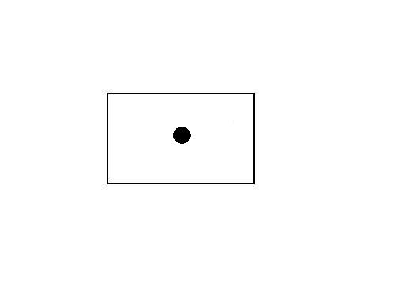
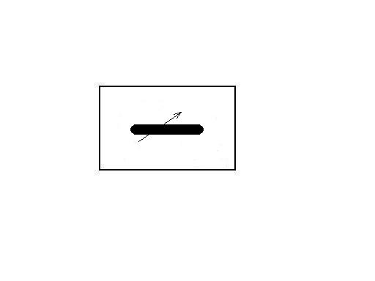
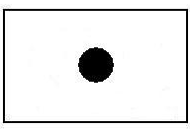
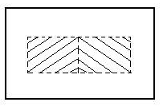
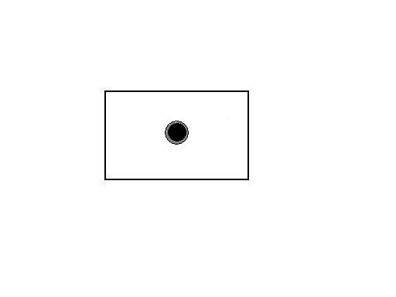

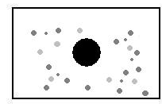
图像复原与重建
常见的4种退化现象的物理模型
非线性退化 空间模糊退化 平移退化 叠加随机噪声退化

Slide 5
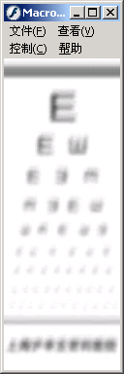
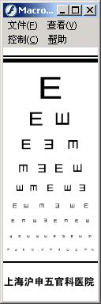
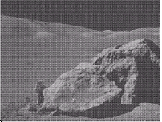
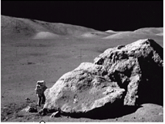
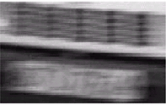
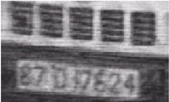
图像复原与重建
图像退化举例
成像模糊 复原后结果
运动成像模糊 复原后结果

Slide 6
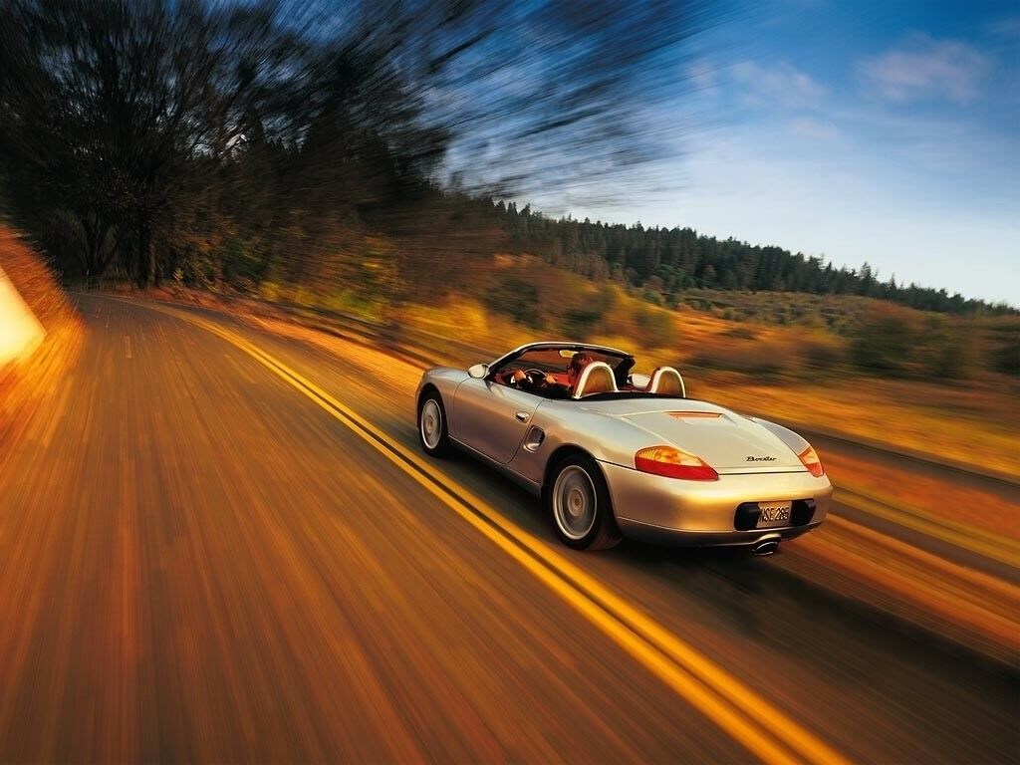
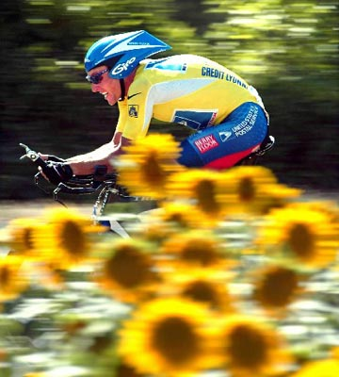
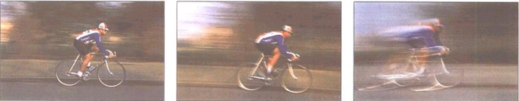
图像复原与重建
图像退化举例

Slide 7
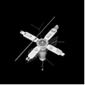
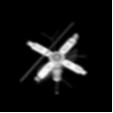
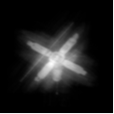
图像复原与重建
图像退化举例
原始图像
模糊图像
抖动模糊图像

Slide 8
图像复原与重建
图像增强功能相似，图像复原目的改善图像质量：
图像复原可以看作图像退化的逆过程，是将图像退化的过程加以估计，建立退化的数学模型后，补偿退化过程造成的失真。
在图像退化确知的情况下，图像退化的逆过程是有可能进行的。但实际情况经常是退化过程并不知晓，这种复原称为盲目复原。图像模糊的同时，噪声和干扰也会同时存在，这也为复原带来了困难和不确定性。

Slide 9
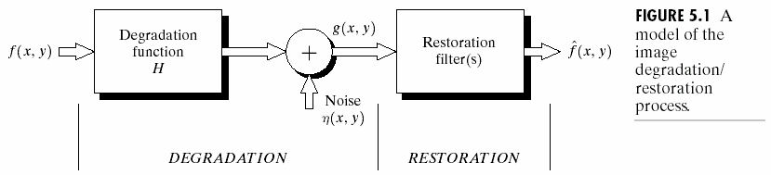
图像复原与重建
5.1 图像退化/复原过程的模型
f (x,y)表示一幅输入图像
g(x,y)是 f (x,y)产生的一幅退化图像
H表示退化(Degradation)函数
η (x, y )表示外加噪声。给定g(x,y)，H和η (x, y ),怎样获得关于原始图像的近似估计

Slide 10
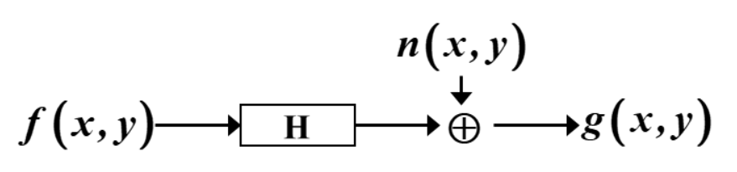
图像复原与重建
5.1 图像退化/复原过程的模型
简化模型
并可以表示为：

Slide 11
图像复原与重建
5.2 噪声模型
噪声主要来源于图像的获取和传输过程中
图像获取的数字化过程，如图像传感器的质量和环境条件
图像传输过程中传输信道的噪声干扰，如通过无线网络传输的图像会受到光或其它大气因素的干扰

Slide 12
图像复原与重建
5.2 噪声模型
噪声的频率特性：是傅里叶频域中噪声的频率内容(实际上是电磁波谱的干扰)例如噪声是傅里叶谱常量，噪声在空间中展示为白噪声(与光学现象的物理特性有关)。
噪声与空间坐标无关性；
噪声与图像像素无关性；

Slide 13

图像复原与重建
5.2 噪声模型
常见的噪声
高斯噪声
瑞利噪声
伽马(爱尔兰)噪声
指数分布噪声
均匀分布噪声
脉冲噪声(椒盐噪声)

Slide 14
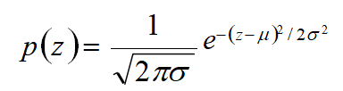
图像复原与重建
5.2 噪声模型
1)高斯噪声：
一种源于电子电路噪声和由低照明度或高温带来的传感器噪声。高斯噪声也称为正态分布噪声，是白噪声的特例
其中，高斯随机变量z 表示灰度值；μ表示z 的平均值或期望值；σ表示z 的标准差，而标准差的平方σ² 称为z 的方差。z的值有70%落在[(μ-σ),(μ+σ)] 范围内，有95%落在[(μ-2σ),(μ+2σ)] 范围内。

Slide 15
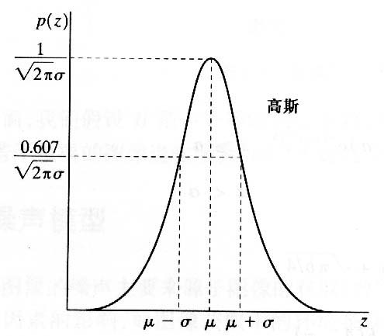
图像复原与重建
5.2 噪声模型
1)高斯噪声：
其中，高斯随机变量z 表示灰度值；μ表示z 的平均值或期望值；σ表示z 的标准差，而标准差的平方σ² 称为z 的方差。z的值有70%落在[(μ-σ),(μ+σ)] 范围内，有95%落在[(μ-2σ),(μ+2σ)] 范围内。

Slide 16
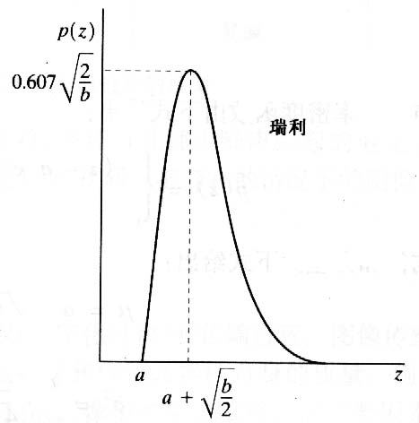
图像复原与重建
5.2 噪声模型
2) 瑞利噪声：深度成像、超声波图像时产生的噪声
概率密度的均值和方差分别为：

Slide 17
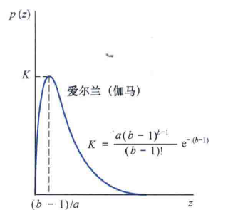
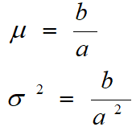
图像复原与重建
5.2 噪声模型
3)爱尔兰 (伽马)噪声：
z ≥ a
z < a
概率密度的均值和方差分别为：

Slide 18
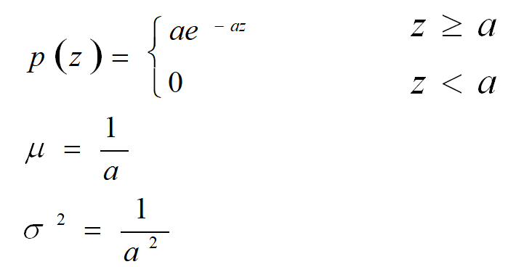
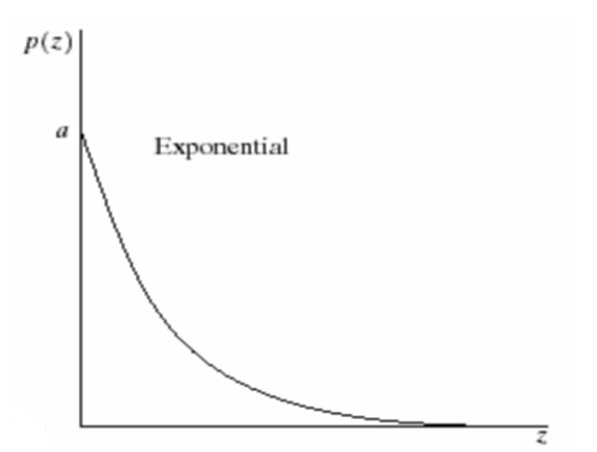
图像复原与重建
5.2 噪声模型
4)指数分布噪声
概率密度的均值和方差分别为：
指数分布的PDF是当b=1时爱尔兰分布的特殊情况

Slide 19
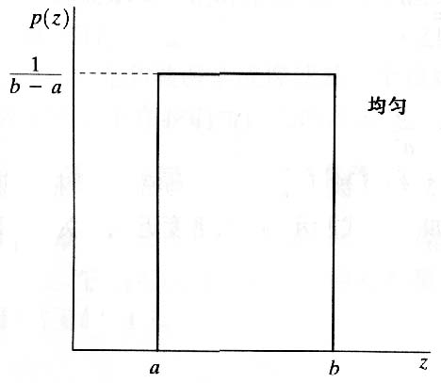
图像复原与重建
5.2 噪声模型
5)均匀分布噪声
概率密度的期望值和方差分别为：

Slide 20
图像复原与重建
5.2 噪声模型
6)噪声脉冲：正的或负的，一般假设为a 和b 。都是“饱和”值的双极性脉冲噪声也称椒盐噪声：

Slide 21
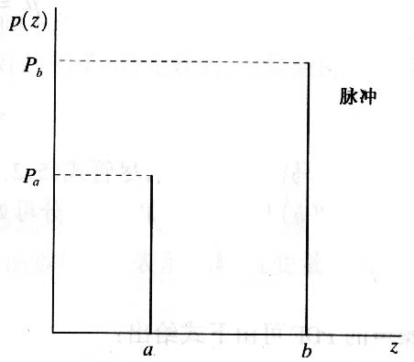
图像复原与重建
5.2 噪声模型
6)噪声脉冲
如果p_{a}或p_{b}为零，则脉冲噪声称为单极脉冲
如果p_{a}或p_{b}均不为零，则脉冲噪声称为双极脉冲噪声或椒盐噪声
如果b>a，灰度b 的值在图像中将显示一个亮点，而灰度a 的值在图像中将显示一个暗点

Slide 22
图像复原与重建
5.2 噪声模型
几种噪声的运用
高斯噪声源于电子电路噪声和由低照明度或高温带来的传感器噪声
瑞利噪声对分布在图像范围内特征化噪声有用
伽马分布和指数分布用于激光成像噪声
均匀密度分布作为模拟随机数产生器的基础
脉冲噪声用于成像中的短暂停留中，如错误的开关操作

Slide 23
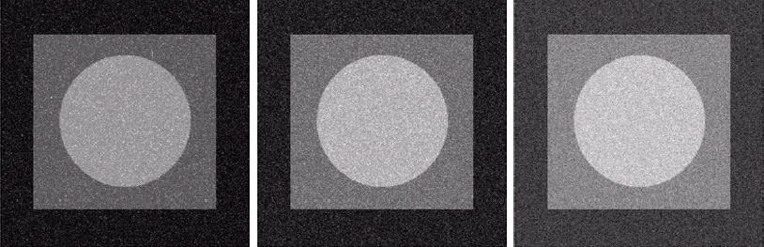
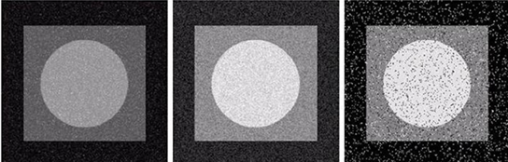
图像复原与重建
5.2 噪声模型
高斯噪声 瑞利噪声 gamma
原图
指数噪声 均匀分布噪声 椒盐噪声

Slide 24
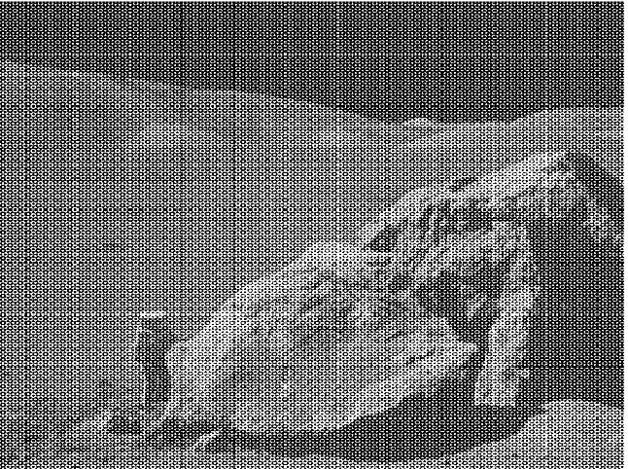
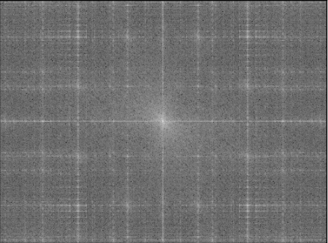
图像复原与重建
5.2 噪声模型
周期噪声是一种电感噪声，与特定频率相关的噪声，如果空间域中正弦波的振幅足够强，那么在该图像的谱中将看到图像中每个正弦波的脉冲对，例如下面的图像，对其进行傅里叶变换，即可在其频谱中看到该正弦波噪声。

Slide 25
图像复原与重建
5.2 噪声模型
图像噪声的分类：按噪声信号与图像信号的相关性可以把噪声分为两类：加性噪声和乘性噪声
(1)加性噪声
图像在通过信道传输时，噪声一般与出现的图像信号无关，这种独立于图像信号的噪声称为加性噪声；含有这类噪声的图像一般表示为：

Slide 26
图像复原与重建
5.2 噪声模型
(2)乘性噪声
噪声的幅值与图像本身的灰度(亮度)值有关，这种噪声称为乘性噪声；含有这类噪声的图像一般表示为：
红外图像：由于红外波的相互干涉作用，往往存在有散斑噪声，也即这种噪声在图像上呈斑点分布状。由于散斑噪声既包含乘性噪声的成分，也包含加性噪声的成分，

Slide 27
图像复原与重建
实例分析：给图像叠加加性零均值的高斯噪声的方法—图像叠加加性零均值高斯噪声
① 取图像灰度值的标准差 σ＞0。
② 对每一水平相邻的像素(x,y)、(x,y+1)产生一对位于[0,1]范围的独立的随机数r₁,r₂。
③ 计算
④ 计算

Slide 28
图像复原与重建
计算
⑥ 跳转到③，直到扫描完所有像素为止。

Slide 29
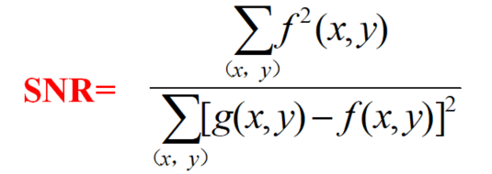
图像复原与重建
图像de信噪比
设g(x,y)是含有噪声的图像, f (x,y)是没有被噪声污染的图像，则图像的信噪比(signal-to-noise ratio, SNR)的定义为：
设信噪比的对数表示形式如下式所示，单位为分贝。

Slide 30
图像复原与重建
5.3 空间滤波
当一幅图像中存在的唯一退化因素是噪声n(x,y)，并且噪声与图像不相关时，则在空间域中的退化图像就可以表示为：
在图像中仅存在噪声一种退化因素的情况下，图像的复原和图像的增强就几乎完全没有区别。
由于噪声项未知，所以无法从g(x,y)减去噪 声，因此选择空间滤波方法进行图像复原。

Slide 31
图像复原与重建
空间滤波器
一、均值滤波器
算术均值滤波器¹、几何均值滤波器²、谐波均值滤波器³、逆谐波均值滤波器⁴
二、顺序统计滤波器
中值滤波器⁵、最大值滤波器、最小值滤波器、中点滤波器⁶、修正后的阿尔法均值滤波器
三、自适应滤波器
自适应局部噪声消除滤波器、自适应中值滤波器

Slide 32
图像复原与重建
频域滤波器
是首先进行某种变换，将图像从空间域转换到变换域，然后从频率上把噪声分为高中低频噪声，用这种变换域的方法就可以把不同频率的噪声分离，之后进行反变换将图像从变换域转换到原始空间域，最终达到去除图像噪声的目的。
傅里叶变换分析各种滤波器的频率特性，对于一幅图像来说在分析其频率特性时，它的边缘，突出部分以及颗粒噪声往往代表图像信号的高频分量，而大面积的图像背景区则代表图像信号的低频分量。因此，使用滤波的方法滤除其高频部分也就可以去除噪声，使得图像得到一定的平滑。

Slide 33
图像复原与重建
基于频域的降噪方法
带阻滤波器：衰减一定频率范围内的信号。允许低于某个阈值或高于另一个阈值的频率通过。
带通滤波器：只允许特定频带内的信号通过，允许高于低阈值和低于高个阈值的频率通过。

Slide 34
图像复原与重建
基于频域的降噪方法
高通滤波器：图像在变换加移动中心后，频谱图上从中间到外面，频率上依次是从低频到高频，因此把中间一小部分去掉，就相当于高通滤波器；
低通滤波器：低通滤波器就是把上述模板的1变成0，0变成1，相对于保留中间小部分，周围全部去掉；

Slide 35
图像复原与重建
基于频域的降噪方法
陷波滤波器：滤波器可以在某一个频率点迅速衰减输入信号，以达到阻碍此频率信号通过的滤波效果。理想的陷波滤波器的频率响应特点是：要在消除的信号频率点其值等于零，而在其他频率处其值不为零且要等于1。

Slide 36
图像复原与重建
基于频域的降噪方法
最佳陷波滤波器：一般能处理一个以上的干扰分量或者多个周期性的噪声，相比于其他的滤波方法，最佳陷波滤波可以最小化复原的估计值 的局部方差。
1、屏蔽干扰的主要成分，然后从被污染的图像中减去该模式的一个可变的加权部分。提取干扰模式中的主频率分量。空间域中的噪音的相对模式可由下式获得：

Slide 37
图像复原与重建
基于频域的降噪方法
最佳陷波滤波器：
2.是从被污染的图像中减去该模式的一个可变的加权部分，其用公式表示为
其中 即为最佳陷波滤波的权重函数，我们可以通过下面两个公式进行计算。

Slide 38
图像复原与重建
基于频域的降噪方法
最佳陷波滤波器：
空间域转化将频域且图像居中,傅里叶变换后乘(-1)^{x+y}
通过观察频域图像，确定需要排除的频率成分，制作陷波带通滤波。 H_{e}(u,v)=kH_{np}(u,v)+c,为了方便，取k=1。
卷积运算F(u,v)*He(u,v)
滤波后图像的傅里叶反变换，在空间域显示噪声模式。
受污染图像减去噪声模式的加权得到结果。

Slide 39
图像复原与重建
离散退化模型
设 f (x)是具有A个均匀采样值的一维离散函数，h(x)为具有C个均匀采样值的系统脉冲响应， g(x)是系统的输出函数。
当利用卷积计算 g(x)时，由A个样本表示的函数与由C个样本表示的另一个函数进行卷积将得到 A+C-1个样本序列。
Notes:
卷积运算本质上就是先将一个函数翻转，然后进行滑动叠加。

Slide 40
图像复原与重建
1. 一维离散退化模型
f _{e}(x)
1 | 2 | 3 | 4 | 5 | 6
h_{e}(x)
1 | 2 | 3 | 4 | 5 | 6
1 | 2 | 3 | 4 | 5 | 6
6 | 5 | 4 | 3 | 2 | 1
6 | 5 | 4 | 3 | 2 | 1
6 | 5 | 4 | 3 | 2 | 1
6 | 5 | 4 | 3 | 2 | 1
6 | 5 | 4 | 3 | 2 | 1
6 | 5 | 4 | 3 | 2 | 1
6 | 5 | 4 | 3 | 2 | 1
6 | 5 | 4 | 3 | 2 | 1
6 | 5 | 4 | 3 | 2 | 1
6 | 5 | 4 | 3 | 2 | 1
6 | 5 | 4 | 3 | 2 | 1

Slide 41
图像复原与重建
1. 一维离散退化模型
由于离散卷积和离散傅里叶变换均是针对周期函数定义的，为了避免离散卷积的周期性序列之间发生相互重叠现象，必须对函数 和 进行周期性延拓，并取 M=A+C-1，则有：

Slide 42
图像复原与重建
1. 一维离散退化模型
式2
式3
f_{e}(x)和h_{e}(x)均成为周期长度为M的周期性离散函数，且它们两者的卷积为：
式4

Slide 43
图像复原与重建
1. 一维离散退化模型
若设：
式5
式6
矩阵表示形式 ：
式7

Slide 44
图像复原与重建
1. 一维离散退化模型
根据 h_{e}(x)的周期性可知有 h_{e}(x)=h_{e}(x+M)，所以可以将H进一步写成：
式8
可以看出，矩阵H是一个循环矩阵。

Slide 45
图像复原与重建
2. 二维离散退化模型
设 f (x,y)具有A×B个均匀采样值，h(x,y)具有C×D个均匀采样值，把它们都周期性地延拓成 M×N个样本。即有：
式9
式10

Slide 46
图像复原与重建
2. 二维离散退化模型
f_{e}(x,y)和h_{e}(x,y)均成为在x和y方向上周期长度分别为M和N的二维周期性离散函数，且它们两者的卷积为：
式11

Slide 47
图像复原与重建
3.图像的离散退化模型
噪声项n(x,y)也离散化，并周期性地延拓成M×N个样本，并记为n_{e}(x,y)，则退化图像的二维离散模型就可以表示成：
式12

Slide 48
图像复原与重建
进一步可以将表示成矩阵形式：
式13
也即：
式14
且：
式15

Slide 49
图像复原与重建
图像复原分类方法：
按图像复原系统的控制方式：自动复原方法和交互式复原原方法；
按对图像复原是否外加约束条件：无约束复原方法和有约束复原方法；
按空间域处理和频率域处理方法的不同：空间域复原方法和频率域复原方法。

Slide 50
图像复原与重建
1. 无约束的最小二乘方复原
由式13有：
当叠加噪声n无法知道时，显然可从g–Hf 获得n。由于g是已知的退化图像，所以如果取 为 f 的估计，就可使 在最小均方误差的意义下代替Hf，从而可把图像的复原问题看作是对 求下式的最小值：
式16
也即求退化后的实际图像g与退化图像 的估值的模(范数)平方。这是典型的最小二乘方最佳估值问题。

Slide 51
图像复原与重建
1. 无约束的最小二乘方复原
对上式中原图像f 的估值 求偏导数，也即令：
∴
式17
给上式两端同乘以 得：
式18

Slide 52
图像复原与重建
1. 无约束的最小二乘方复原
当图像矩阵的尺寸满足M=N，且H为满秩非奇异(即可逆)时，则有：
式19
式19说明：当已知 H 时，便可由g 求出估f 的值 。
所以，图像复原的核心是求退化模型。
式18

Slide 53
图像复原与重建
2. 有约束的最小二乘方复原方法
有约束的最小二乘方复原方法需要知道噪声的模平方 ,能够证明， 能用噪声的均值 和方差 表示为：
式20
可见，有约束的最小二乘方复原方法只需要知道噪声的均值和方差即可。

Slide 54
图像复原与重建
2. 有约束的最小二乘方复原方法
1)有约束复原一般表示方法
设对原图像施加某一线性运算Q ，求在约束条件
式21
下，使 为最小的原图像f 的最佳估计 的问题，是一个求极值的问题，使用拉格朗日乘数法来实现。

Slide 55
图像复原与重建
2. 有约束的最小二乘方复原方法
利用拉格朗日乘数法构造一辅助函数：
式22
令：
式23

Slide 56
图像复原与重建
2. 有约束的最小二乘方复原方法
设 ，并带入式23：
可得：
∴
式24

Slide 57
图像复原与重建
2. 有约束的最小二乘方复原方法
由此可得复原步骤为：
① 选取一个r代入式24，把求得的 代入式21
{ }；
② 当结果大于 ，减小r，返回①；
③ 当结果小于 ，增加r，返回①；
④ 重复上述迭代过程，直到式21满足为止。
式24

Slide 58
图像复原与重建
2. 有约束的最小二乘方复原方法
最大熵约束复原
信息熵一般地定义为：
式25
假设图像是非负和归一化的，则图像的熵可表示为(假设图像为方阵N×N)：
式26

Slide 59
图像复原与重建
2. 有约束的最小二乘方复原方法
则最大熵图像复原问题可表述为在满足约束条件：
式27
下，求 使 为最大的的问题。

Slide 60
图像复原与重建
2. 有约束的最小二乘方复原方法
为了求 ，利用拉格朗日乘数法作辅助函数：
式28
并令：
解之得
式29
将上式泰勒展开，并取前两项近似为：
式30

Slide 61
图像复原与重建
2. 有约束的最小二乘方复原方法
根据式30，可得复原步骤为：
① 选取一个λ代入式30，把求得 的代入21式；
② 当结果大于 ，减小λ，返回①；
③ 当结果小于 ，增大λ，返回①；
④ 重复上述迭代，直到式21满足为止。

Slide 62
图像复原与重建
2. 有约束的最小二乘方复原方法
在图像复原中，由于在通常情况下是无法得知原图像的本来面目的，所以复原后的图像只能是原图像的一种近似。其次，由于噪声具有随机性，这就使得模糊图像(被噪声污染了的图像)可能有无限多的可能情况，所以复原后的图像不具有唯一性，这称为图像复原的病态性。

Slide 63
图像复原与重建
逆滤波
加法的逆运算是减法，乘法的逆运算的除法，微分的逆运算是不定积分)。那么卷积的逆运算是反卷积，将信号反转与滤波器系数求积和，反卷积的空间运算表现形式是什么样的？

Slide 64
图像复原与重建
逆滤波
反卷积或者逆滤波，就是将退化函数去除的过程
必须知道精确的退化函数 。其次，如果退化函数含有0值或者极小值的话，会使得噪声项 变得极大。
逆滤波的问题点有两个：
1.退化函数 的推测。
2.尽可能的不让噪声项 影响画质。

Slide 65
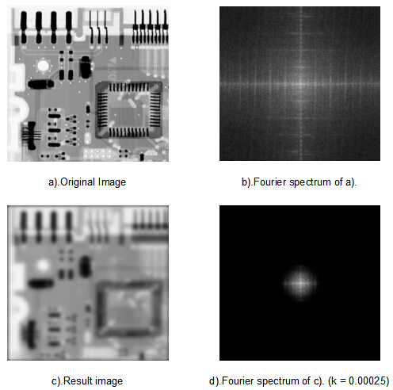
图像复原与重建
逆滤波
1.逆滤波的大气湍流模型
其中k值的增大，得到的图像越来越模糊

Slide 66

图像复原与重建
逆滤波
2.运动模糊模型
其中T值是曝光时间，a,b分别是水平和垂直移动分量
运动模糊后图像的尺寸会变化，如果还是按照原图截取，会造成图像成分的损失，在复原图像时候效果不是太好，而且不知道导致效果不好的原因，是由于成分的缺失，还是噪声的干扰。所以，这里适当扩展图像的尺寸，以保留图像的所有成分

Slide 67

图像复原与重建
逆滤波
3.wiener滤波
1)对于退化函数很小的点，相对而言常数K的值很大，其倒数 不会太大。
2)对于退化函数很小的点，相对而言常数K值很小，其倒数 基本保持不变。

